Slide 1
Построение суперпозиции призм
КУРСОВОЙ ПРОЕКТ ПО КУРСУ «КОМПЬЮТЕРНАЯ ГРАФИКА»
СТУДЕНТ: ГУСЕВ М. А.
РУКОВОДИТЕЛЬ: МАЙКОВ К. А.
МОСКВА, 2017
Notes:
Здравствуйте, уважаемые члены комиссии. Меня зовут Михаил Гусев, я студент группы ИУ7-53. Сегодня я хочу представить вашему вниманию свою курсовую работу по курсу «Компьютерная графика». Темой моей работы является построение суперпозиции призм.
Сферой применимости моей работы является образование. На основе разработанного в ходе данной работы программного обеспечения возможно создать, к примеру, программы, визуализирующие законы оптики для обучающихся в школах или вузах.

Slide 2
Поставленные цели:
Разработать ПО для построения суперпозиции объектов на основе призм.
Выбрать наиболее подходящий для визуализации сцены алгоритм.
Исследовать временные характеристики данного алгоритма и сделать выводы о границах его применимости.
Notes:
Во время выполнения курсового проекта передо мной стояли следующие цели:
Разработать программное обеспечение для построения суперпозиции объектов на основе призм.
Для визуализации данной суперпозиции выбрать наиболее подходящий алгоритм и провести его исследование.

Slide 3
Основные этапы работы
Выбор алгоритма визуализации.
Разработка ПО.
Исследование алгоритма с использованием разработанного ПО.
Notes:
Выполнение моего курсового проекта состояло из трех основных этапов:
Анализа существующих алгоритмов визуализации и выбора наиболее подходящего для моей задачи
Этап разработки ПО, во время которого требовалось разработать логику приложения и реализовать исследуемый алгоритм.
Этап исследования алгоритма, в ходе которого были сделаны выводы о его временных зависимостях и границах применимости.
Рассмотрим результаты проделанной на данных этапах работы подробнее.

Slide 4
Этап выбора алгоритма
Задача: выбрать алгоритм, учитывающий реалистичное освещение и затенение.
Существующие решения:
Алгоритм, использующий z-буфер с модификациями.
Алгоритм, использующий трассировку лучей.
Выбранное решение: алгоритм, использующий трассировку лучей.
Notes:
Этап выбора алгоритма включал изучение предметной литературы и статей. Сначала из рассмотрения были отброшены решения, не позволяющие реализовать высокий уровень детализации изображения, учесть освещение и прозрачность.
В итоге на рассмотрении осталось два решения: модифицированный алгоритм, учитывающий z-буфер и алгоритм, использующий трассировку лучей.
Целесообразным выбором стал алгоритм трассировки лучей, поскольку он позволил учесть модель освещения, реалистичную с точки зрения геометрической оптики.

Slide 5
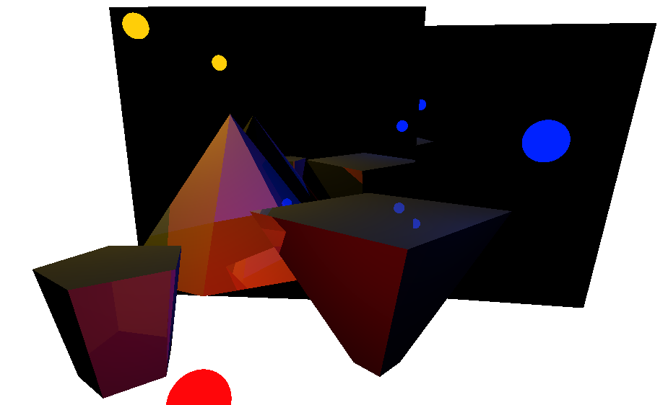
Этап выбора алгоритма
Notes:
Это позволило создать приложение, учитывающее при визуализации освещение от вторичных источников света. На данном слайде представлена демонстрация зеркального отражения, реализованная с помощью созданного в ходе курсовой работы приложения.

Slide 6
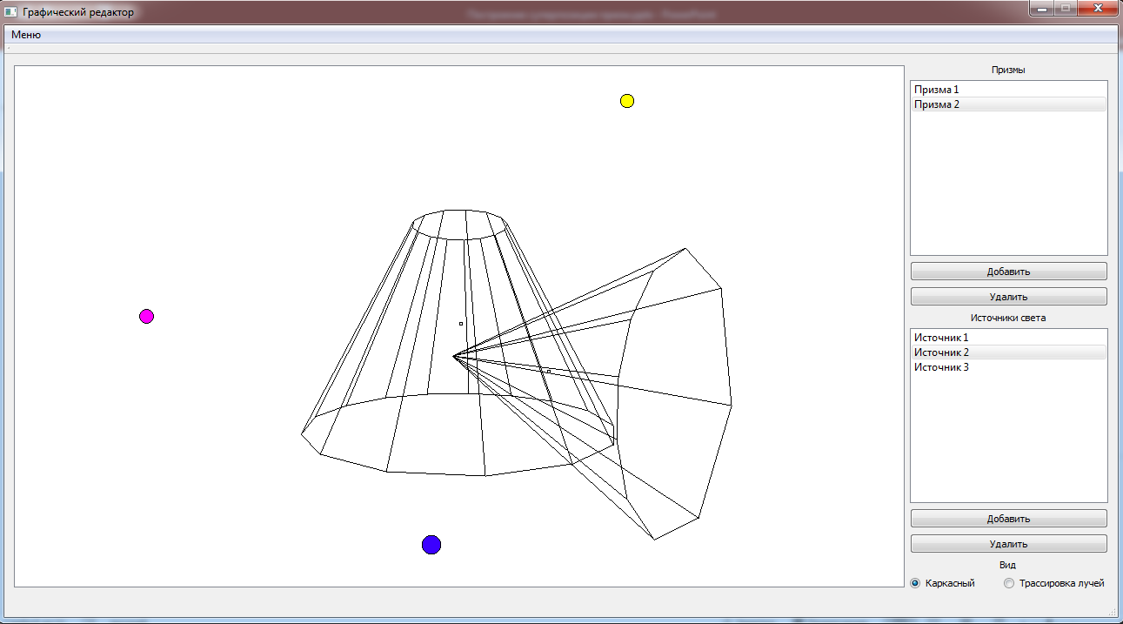
Этап разработки ПО
Notes:
Перейдем к этапу разработки ПО. На данном этапе передо мной стояли следующие задачи:
Создание непротиворечивой и однозначной математической модели сцены.
Реализация выбранного алгоритма визуализации.
Обеспечение удобного и функционального графического интерфейса для пользователя.
Все эти задачи были реализованы. Однако, в процессе создания графического интерфейса я столкнулся со следующей проблемой: работа алгоритма трассировки лучей занимает заметное для пользователя время. Это не позволяет обеспечить приемлемую частоту обновления кадров при реализации операций перемещения объектов. С целью решения данной проблемы целесообразно было создать приложение, имеющее два режима работы: режим реалистического изображения для отображения заданных суперпозиций и режим каркасного отображения моделей для задания положения объектов на экране.
Данный режим работы представлен на слайде.

Slide 7
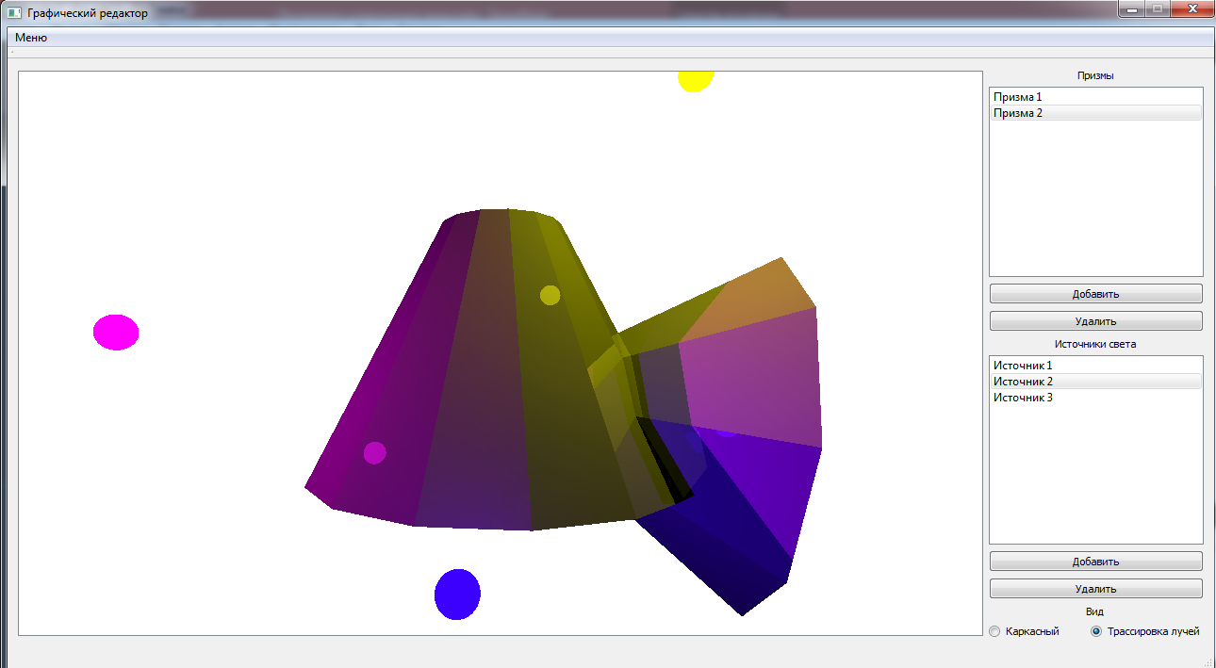
Этап разработки ПО
Notes:
Разработанное приложение позволяет создать суперпозицию любых симметричных объектов на основе призм. Пользователь может задать высоту объектов, количество боковых граней, радиусы верхнего и нижнего оснований, коэффициенты диффузного, зеркального отражений, коэффициент преломления. Управление перемещением объектов осуществляется с помощью клавиатуры. Также присутствует возможность сохранять и загружать ранее созданные суперпозиции.

Slide 8
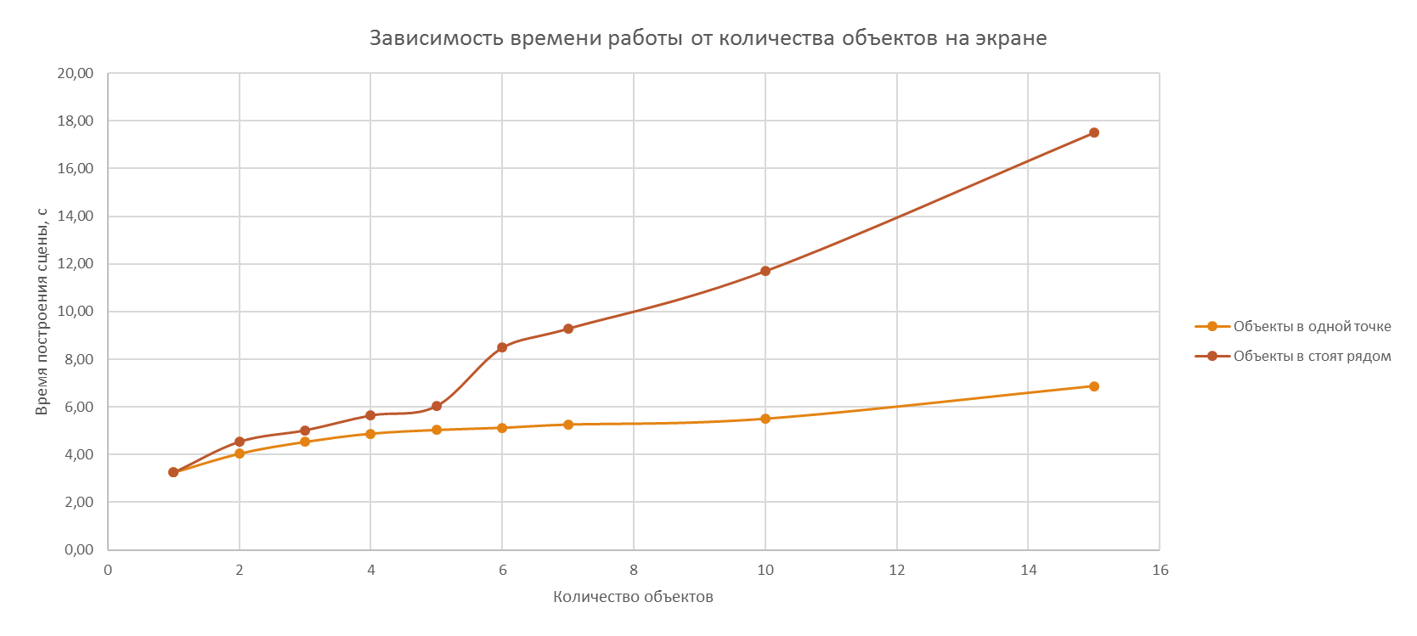
Этап исследования алгоритма
Notes:
После разработки ПО было проведено исследование алгоритма трассировки лучей.
Были получены зависимости времени работы алгоритма от количества объектов на экране, а также от количества граней при одних и тех же геометрических размерах объектов.
На данном слайде представлена зависимость времени работы программы от количества объектов на экране. Легко заметить, что время работы в основном зависит не от самого количества объектов, а от площади экрана, занимаемой ими, что и демонстрируется на данном слайде.

Slide 9
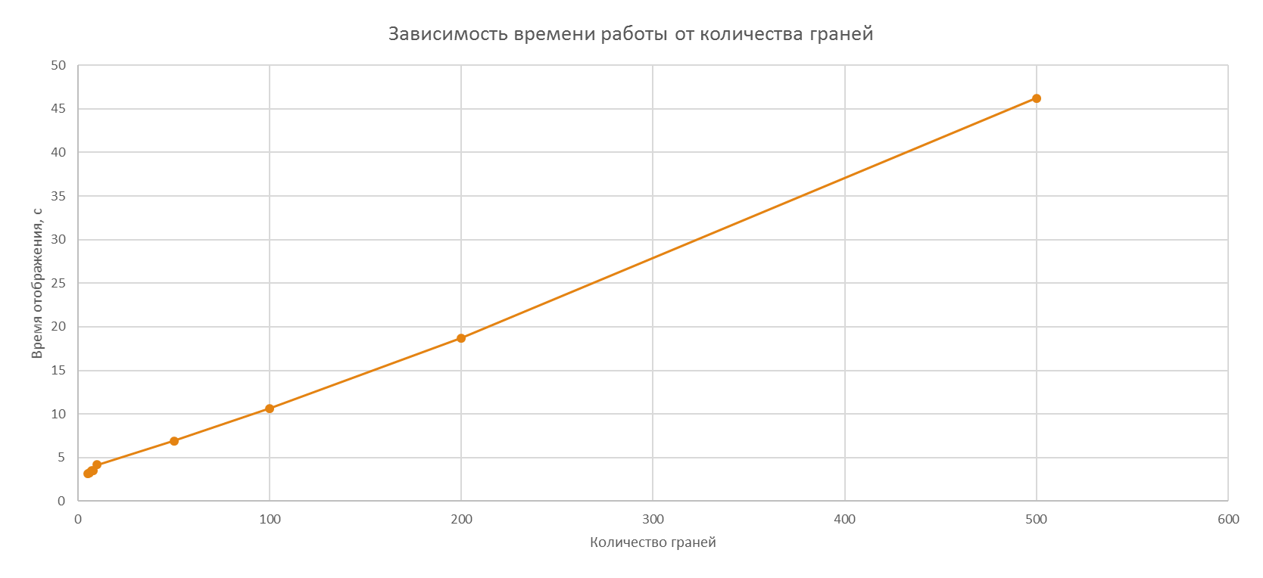
Этап исследования алгоритма
Notes:
На данном слайде изображен график зависимости времени работы программы от количества граней. Данный график показывает, что данная зависимость линейна, а, следовательно, время работы линейно возрастает от повышения детализации сцены при неизменных геометрических размерах объектов.

Slide 10
Выводы
Области применения:
1) Специализированные обучающие и демонстрационные программы.
2) Анимационные фильмы.
3) Компьютерная графика для кинофильмов.
Notes:
Из проведенных исследований можно заключить, что данный алгоритм на тестовом компьютере может построить сцену из, примерно, 600 граней за одну минуту - допустимое для обучения время. Такая скорость работы недопустима для приложений, работающих в реальном времени, но хорошо подходит для создания специализированных демонстрационных программ, анимационных фильмов или спецэффектов.

Slide 11
Спасибо за внимание!
Есть ли у вас вопросы?
Notes:
Спасибо за внимание! Если у вас есть какие-либо вопросы?

